Slide 1
SDHCal设计方案
王宇
2017/08/16

Slide 2
阳极板(FEB)
阳极板分为16个区域
不足64个Pad区域ASIC输入端接地
所有的Pad用0603的电阻1MΩ接地
每个区域选一个pad引出到SMA上(用0Ω电阻做跳线)

Slide 3
电源
电源芯片TPS7A85
最大电流4A
RMS噪声4.4uV
PSRR(纹波抑制比): 40dB(f = 10kHz, Vout = 3.3V)
FEB板上有一片TPS7A85提供3.3V电源
也可以通过连接器由DIF板提供3.3V电源

Slide 4
Microroc控制信号
LVDS信号
使用LVDS驱动器DS91M125
1 to 4 M-LVDS驱动器
最高工作频率125M
一片Microroc需要4对LVDS信号

Slide 5
Microroc控制信号
LVCMOS信号
信号分为两类
由FPGA独立提供给每一串ASIC
4串ASIC共用信号，通过驱动器提供给4串ASIC
将74ACT11244的4个输入端连在一起，作为1驱动4驱动器

Slide 6
Microroc测试信号
芯片的trigger信号通过多路选通器选通到DIF板
低电平有效
芯片的成形输出送到SMA上
芯片的峰保输出送到DIF板，由ADC进行采集

Slide 7
刻度
使用DAC进行刻度
1. 当开关断开时，电容C1上被充电至DAC输出电压值Vo
2. 模拟开关闭合，C1上电荷通过S1流走，电压快速下降，由于S1的导通电阻极小，电压下降时间很短，阶跃信号产生
3. 开关再次断开，DAC通过R1对电容C1进行充电
DAC芯片TLV5618
12-bit，参考电压选择1.25V
一片芯片有两个DAC输出

Slide 8
刻度
对Microroc刻度电容进行刻度
Microroc每个通道都有内部刻度电容
从Ctest管脚输入，由SC参数选通至64通道中的一个
大小为0.5pF
相对误差为±20%
不同通道的电容之间的差异小于1%，同一批芯片的刻度电容误差小于1%
需要一个更加精确的刻度电容
从芯片的一个输入端用外部电容对芯片进行刻度
再和内部刻度电容的结果对比
最后使用内部刻度电容自动刻度
10pF 5%精度的电容(1%的没有买到)

Slide 9
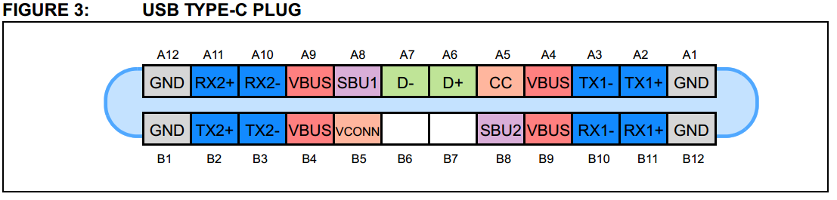
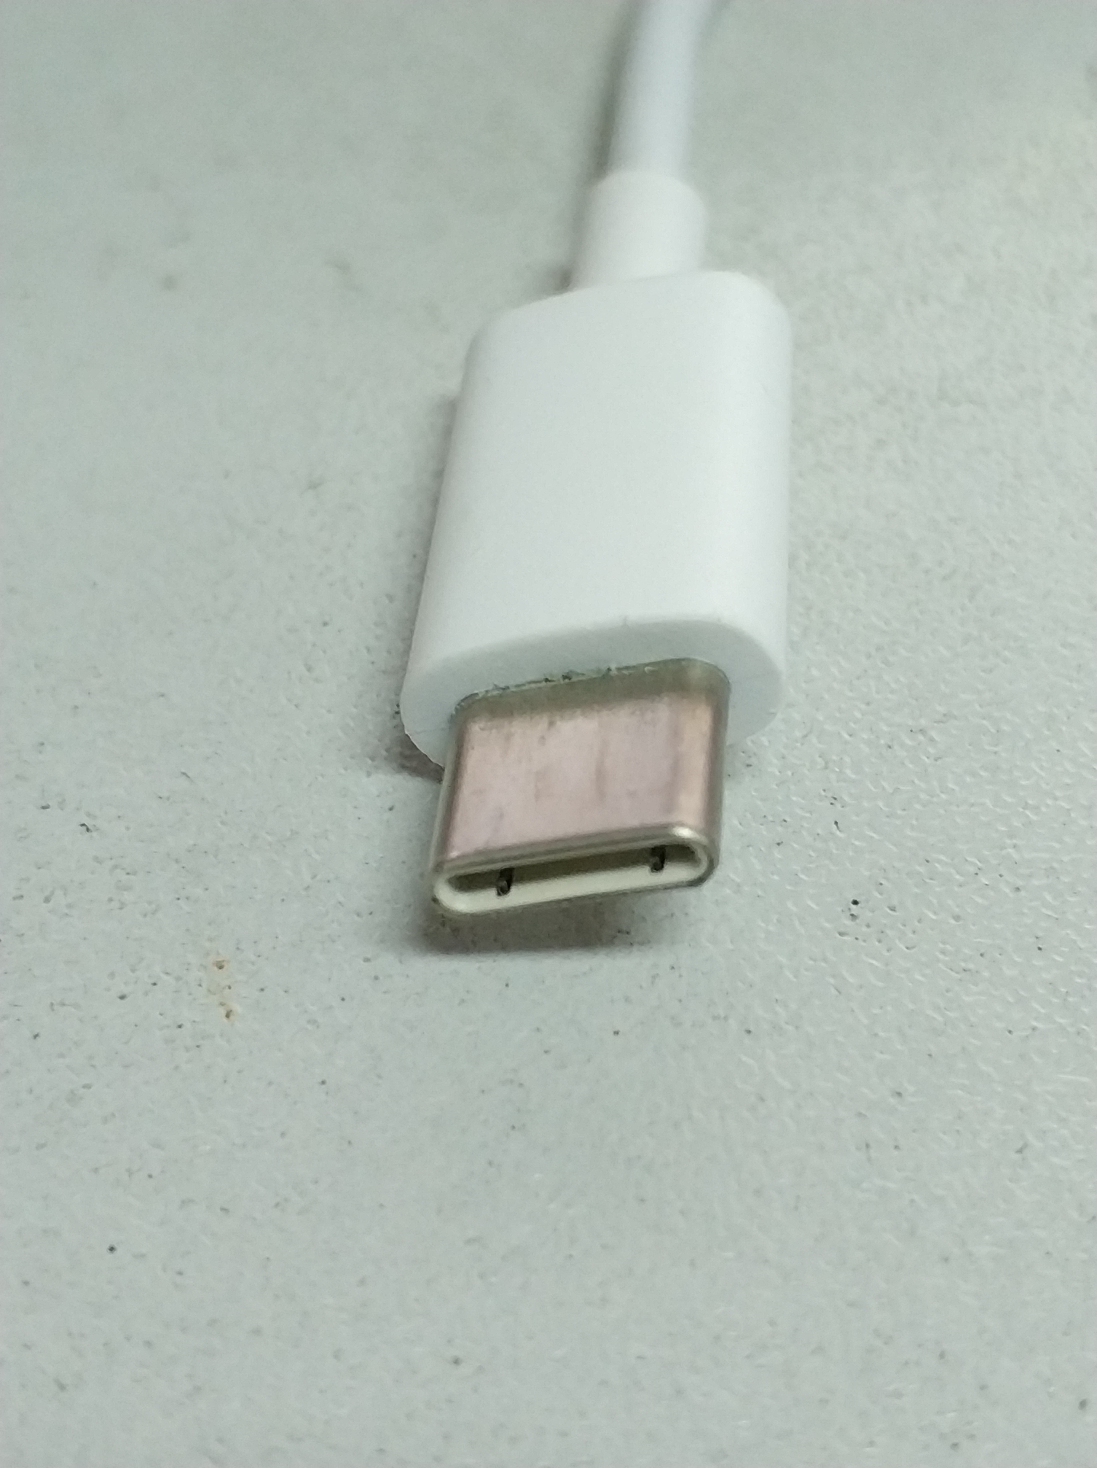
DIF板
Type C接口用于和DAQ板通讯
Type C一共5对差分线
通过差分转单端芯片连到FPGA
考虑正反插的情况，5对差分线都连到FPGA上
光纤用于FELIX
AD9220用于测量峰保输出
Cy68013用于调试

Slide 10
进度&计划
进度
DIF板原理图除FPGA外完成
正在设计FEB板原理图
计划
先设计FEB板PCB，以确定连接器信号顺序
再设计DIF板PCB

